Slide 1
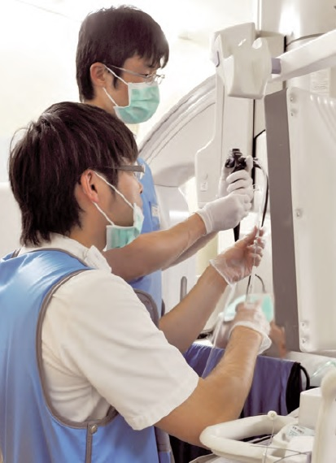
岡山大学 血液・腫瘍・呼吸器・アレルギー内科
教 室 説 明 会
対象：5・6年生、初期・後期研修医
日時：2014年3月26日（水） 18：30～受付 19：00～病院紹介・懇親会
場所：glance（グランス） 岡山市北区錦町3-4 2階
お問い合わせは、西森（n-mori@md.okayama-u.ac.jp TEL 086-235-7227) まで

